Slide 1
Crowd Detection
Σκαρπέτης Ιωάννης, 1066539
Ευαγγελάτος Σπύρος, 1066532

Slide 2
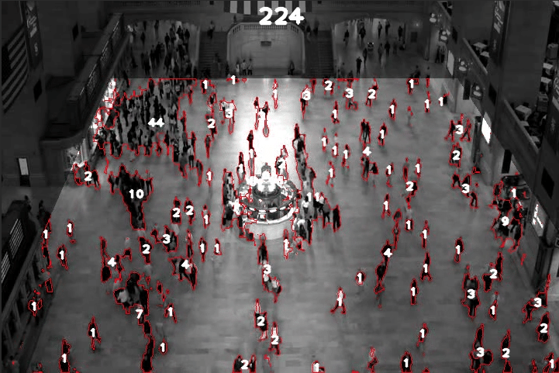
Βασική Ιδέα
Η αναγνώριση μάζων κόσμου σε εξωτερικούς χώρους με σκοπό τον έλεγχο των χώρων αυτών.

Slide 3
Πιθανές Εφαρμογές
Εφαρμογή σε πλατείες / κοινόχρηστους χώρους με σκοπό την αναγνώριση της πυκνότητας του πλήθους στους χώρους αυτούς, παρέχοντας την ικανότητα ειδοποίησης εάν τα πλήθη αυτά ξεπεράσουν μια αποδεκτή σταθερά.
Εφαρμογή σε σταθμούς μετρό ή άλλων μέσων μεταφοράς με σκοπό την λήψη δεδομένων για το πλήθος των ατόμων που χρησιμοποιούν τους σταθμούς αυτούς, και περαιτέρω ανάλυση για πιθανές μεταβολές στα ωράρια των δρομολογίων.

Slide 4
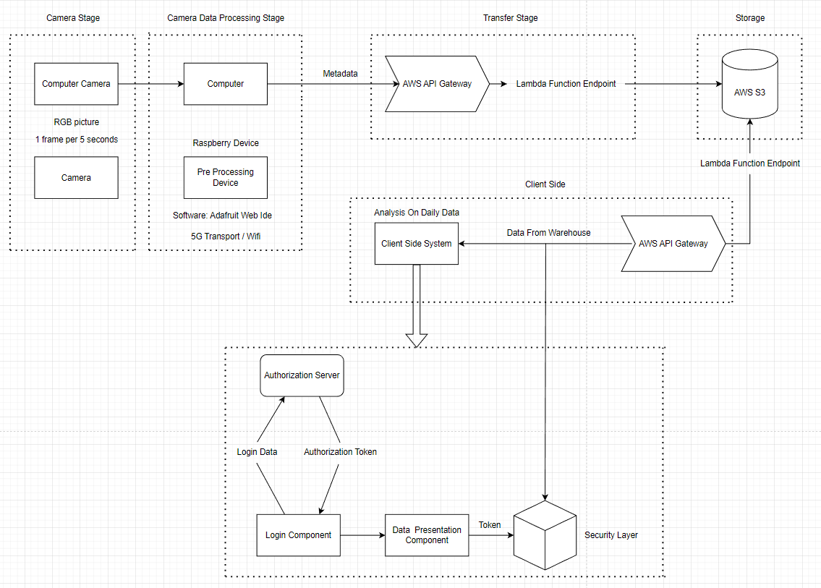
Αρχιτεκτονική
Τα metadata θα είναι ένα json που θα περιέχει:
Τοποθεσία
Πυκνότητα Πλήθους στον χώρο ελέγχου
Ημερόμηνια (Timestamp)
Εικόνα του χώρου ελέγχου

Slide 5
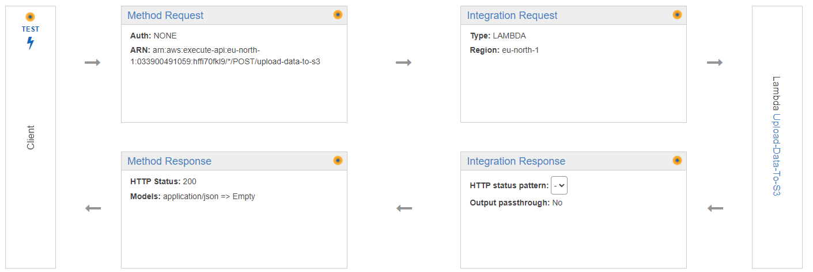
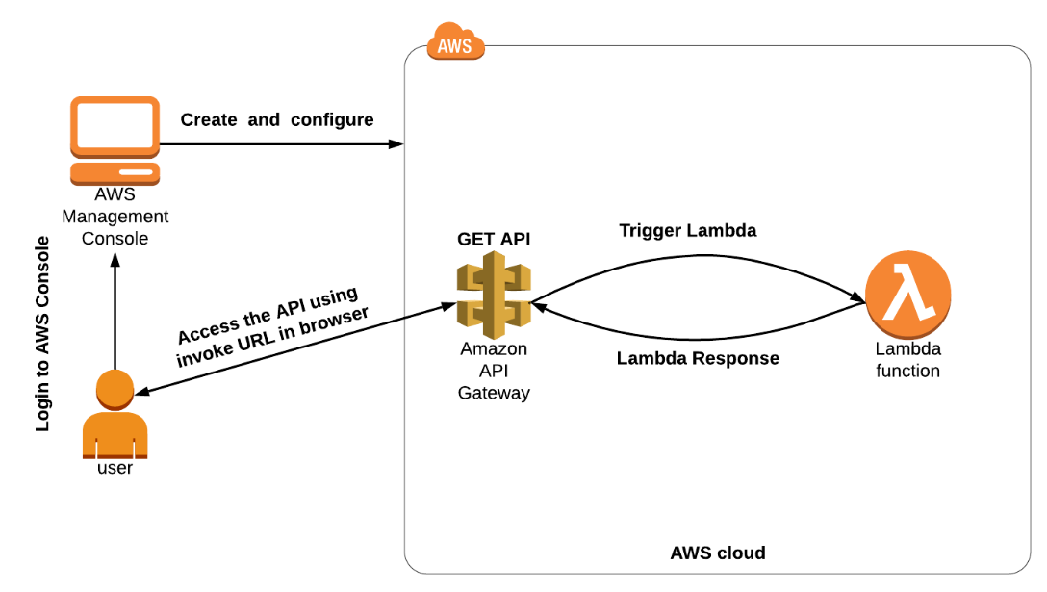
Aws Api Gateway

Slide 6
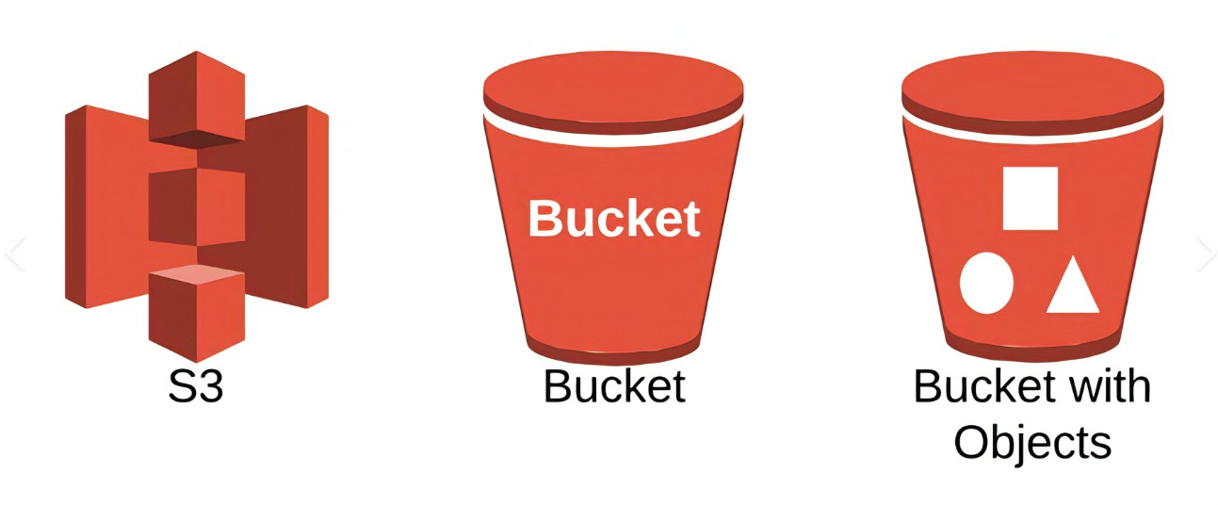
Aws S3
To amazon S3 είναι ένα service που παρέχει η amazon για αποθήκευση δεδομένων στο cloud.
Αποθηκεύει δεδομένα σε κάδους (buckets)

Slide 7

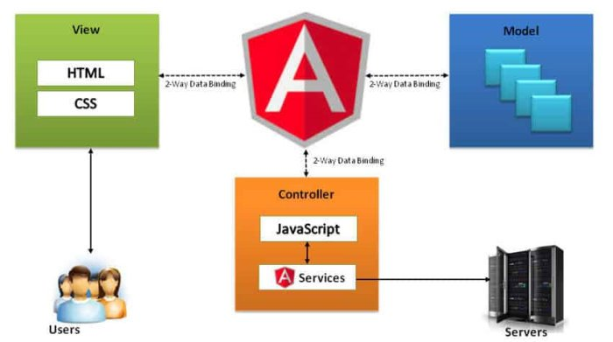
Client Side Application
Η ιστοσελίδα θα δημιουργηθεί στο περιβάλλον της anguilar η οποία είναι ένα framework για τη δημιουργία ιστοσελίδων και εφαρμογών και βασίζεται στη γλώσσα typescript (typed javascript).

Slide 8
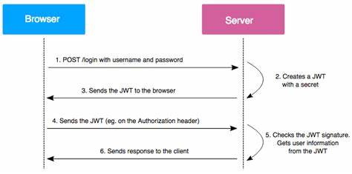
Security Servers
Θα δημιουργηθούν δύο servers:
Authorization server θα είναι υπεύθυνος για τον έλεγχο των στοιχείων των χρηστών της ιστοσελίδας και την παραγωγή ενός token το οποίο θα χρησιμοποιείται για την ανάγνωση των δεδομένων από το storage.
Protected Resource Server θα είναι υπεύθυνος για την ανάγνωση του token την επαλήθευση του και την πρόσληψη των δεδομένων από το aws S3 cloud storage.

